Slide 1
Que la razón impere Foro de Reforma al Plan de Estudios 1994
Pablo Armando Aguilar
Agradezco a Martín García y a Cristian Murguía por su apoyo para la realización de esta ponencia.
Abril/2014

Slide 2
Los fines de la Universidad, según el artículo primero de su Ley Orgánica:
“1. impartir la educación superior y
2. organizar la investigación científica, principalmente la de las condiciones y problemas nacionales,
3. para formar profesionistas y técnicos útiles a la sociedad y
4. llegar a expresar en sus modalidades más altas la cultura nacional,
5. para ayudar a la integración del pueblo mexicano.
6. Será también fin esencial de la Universidad llevar las enseñanzas que se imparten en las escuelas, por medio de la extensión universitaria, a quienes no estén en posibilidades de asistir a las escuelas superiores,
7. poniendo así la Universidad al servicio del pueblo.”

Slide 3
Misión (Establecida en el Plan de Desarrollo Institucional 2010-2014 de la Facultad de Economía)
FORMAR ECONOMISTAS disciplinaria y profesionalmente sólidos, técnicamente calificados, con capacidades analíticas y propositivas, genuino compromiso social y conocimientos y destrezas que los hagan útiles a la sociedad en la que se desenvuelven.

Slide 4
Plan de Estudios debe enarbolarse en torno a dos ramas:
Teoría Económica
Economía Política

Slide 5
Comparación de los Planes de Estudios de algunas de las universidades mejor posicionadas que la Facultad en los rankings 2014 que hacen los periódicos El Universal y Reforma.
Disclaimer: Esto es una investigación propia. Todos los datos fueron obtenidos de las páginas oficiales de las instituciones mencionadas.

Slide 6
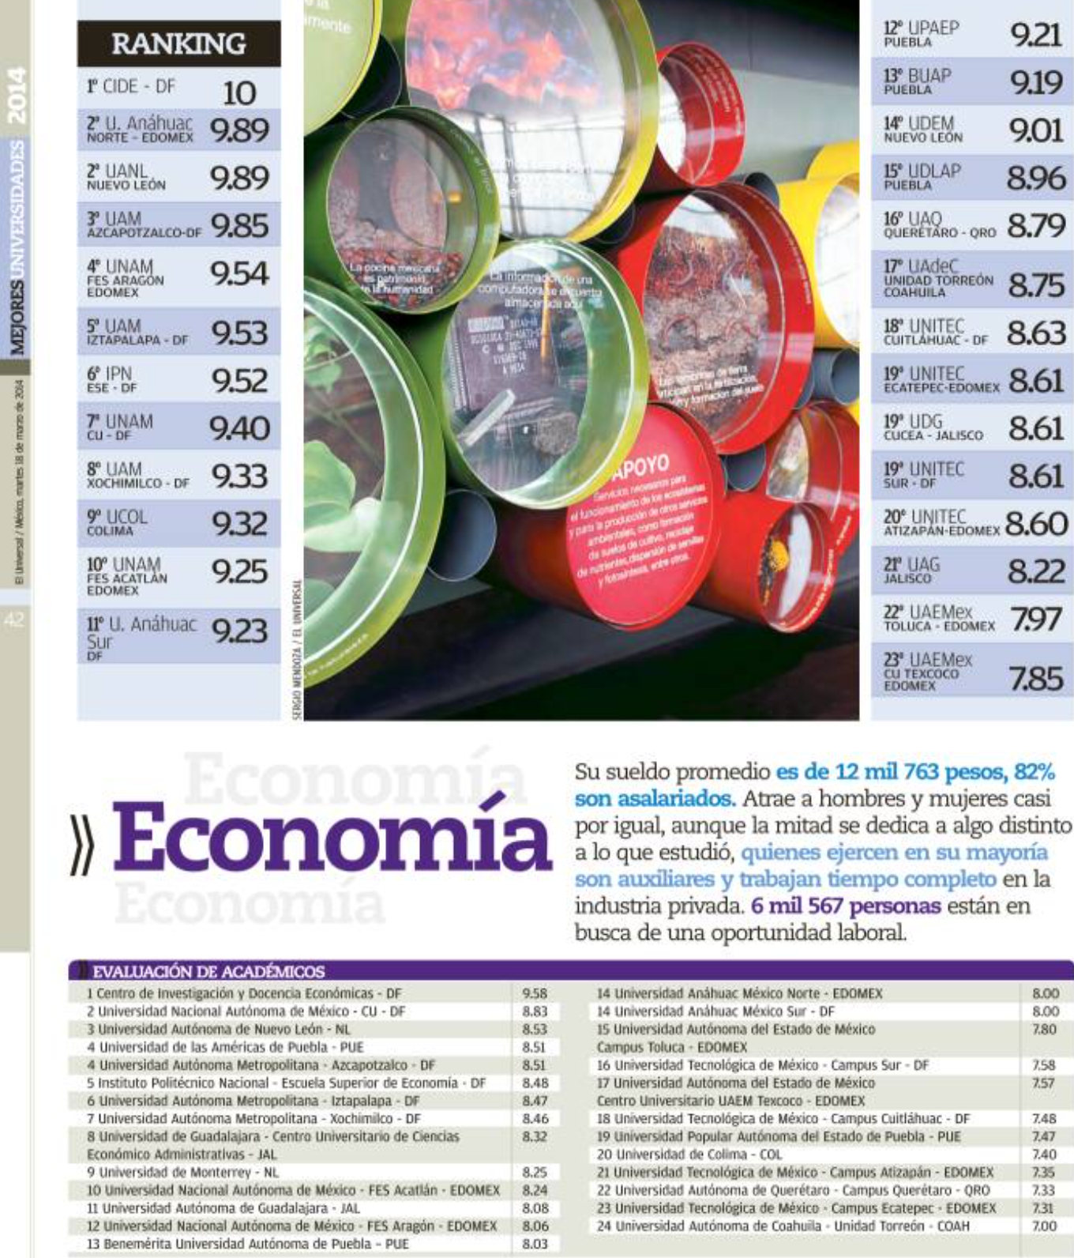

Slide 7
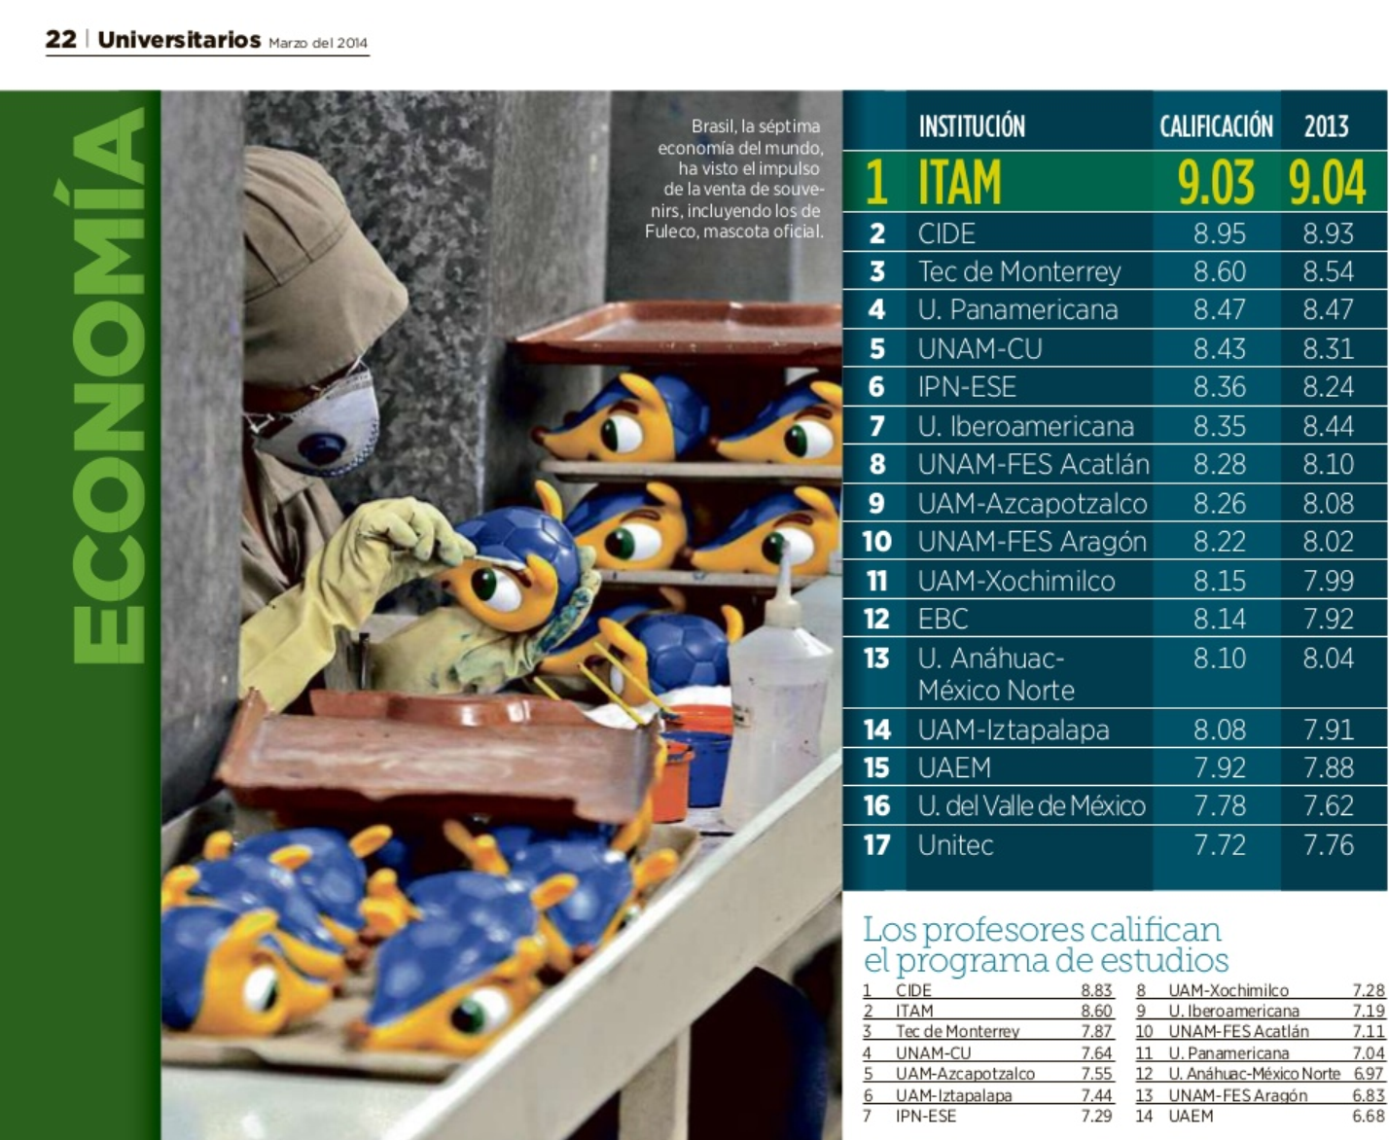

Slide 8
UNIVERSIDAD | CIDE | COLMEX | ITAM | ITESM | UP | UANL | UNAM Aragón | UAM Iztapalapa | ESE IPN | UNAM CU
Semestres | 8 | 8 | 9 | 9 + 1 remedial | 8 | 9 | 9 | 11 trimestres | 9 | 10
Materias por semestre | 5 | 5 | 5 a 6 | 6 | 7 | 5 a 6 | 7 | 4 a 5 | 7 | 7
Micros | 3 | 3 | 6 a 8 | 4 | 3 | 4 | 2 | 9 | 3 | 2
Macros | 3 | 3 | 6 a 8 | 4 | 3 | 3 | 3 | 9 | 3 | 2
Mates | 6 | 6 | 8 a 9 | 7 | 8 | 5 | 7 | 9 | 4 | 4
Econometrías | 3 | 1 | 1 | 2 | 2 a 3 | 3 | 2 | 0 | 2 | 1
Financieras | 1 | 1 | 1,3 o 5 | 3 | 2 a 4 | 5 | 1 | 0 | 0 | 1
Historias | 6 | 4 | 4 | 3 | 4 | 2 | 4 | 4 | 6 | 5
Contabilidad | 0 | 1 | 1 a 3 | 0 | 2 a 3 | 1 | 3 | 0 | 2 | 3
Eco Pol | 0 | 0 | 0 a 1 | 0 | 0 | 0 | 5 | 6 | 8 | 5
Sustentabilidad | 0 | 0 | 0 | 0 | 1 | 1 | 0 | 0 | 1 | 0
Eco Internacional | 1 | 1 | 2 | 2 | 1 | 1 | 2 | 3 | 2 | 1
Organización Industrial | 1 | 1 | 1 | 1 | 0 | 1 | 0 | 0 | 1 | 1
Evaluación de proyectos | 1 | 0 | 0 a 1 | 1 | 0 | 1 | 2 | 0 | 1 | 1
Comunicativas | 1 | 0 | 0 | 2 | 1 | 2 | 0 | 1 | 0 | 0
Artísticas | 0 | 0 | 0 | 0 | 0 | 2 | 0 | 0 | 0 | 0
Aplicación de la profesión | 0 | 0 | 0 | 1 | 0 | 1 | 0 | 0 | 0 | 0
Idioma | 0 | 0 | 0 | 6 | 0 | 4 | 0 | 0 | 2 | 0
Humanísticas | 0 | 1 | 6 | 2 | 7 | 1 | 0 | 1 | 1 | 0
Optativas | 3 | 4 | 0,1 o 4 | 9 | 0 | 4 | 6 | 5 | 6 | 14
Teoría de Juegos | 1 | 1 | 0 a 1 | 1 | 0 | 0 | 0 | 0 | 1 | 0
Emprendedores | 0 | 0 | 0 | 1 | 0 | 0 | 0 | 0 | 1 | 0
Eco Mexicana | 1 | 1 | 0 | 1 | 0 | 1 | 1 | 0 | 0 | 2
Teoría monetaria | 1 | 1 | 1 | 1 | 1 | 0 | 2 | 0 | 2 | 1
Computación y TICS | 0 | 1 | 1 | 1 | 1 | 1 | 0 | 2 | 0 | 0
Investigación (INAE) | 0 | 1 | 1 a 2 | 0 | 0 | 1 | 4 | 1 | 4 | 5

Slide 9
UNIVERSIDAD/No. De materias | CIDE | COLMEX | ITAM | ITESM | UP | UANL | UNAM Aragón | UAM Iztapalapa | ESE IPN | UNAM CU
Micro | 3 | 3 | 6 | 4 | 3 | 4 | 2 | 4 | 3 | 2
Macro | 3 | 3 | 6 | 4 | 3 | 3 | 3 | 4 | 3 | 2
Mate | 6 | 6 | 8 | 7 | 8 | 5 | 7 | 4 | 4 | 4
Econometría | 3 | 1 | 1 | 2 | 2 | 3 | 2 | 0 | 2 | 1
Historia | 6 | 4 | 4 | 3 | 4 | 2 | 4 | 2 | 6 | 5
Contabilidad | 0 | 1 | 1 | 0 | 2 | 1 | 3 | 0 | 2 | 3
Eco Pol | 0 | 0 | 0 | 0 | 0 | 0 | 5 | 3 | 8 | 5
Idioma | 0 | 0 | 0 | 6 | 0 | 4 | 0 | 0 | 2 | 0
Humanísticas | 0 | 1 | 6 | 2 | 7 | 1 | 0 | 0 | 1 | 0
Optativas | 3 | 4 | 0 | 9 | 0 | 4 | 6 | 3 | 6 | 14
Investigación (INAE) | 0 | 1 | 1 | 0 | 0 | 1 | 4 | 0 | 4 | 5
Materias TOTALES | 40 | 40 | 47 | 63 | 56 | 47 | 56 | 23 | 63 | 57

Slide 17
Conclusión General:
Incrementar proporcionalmente las materias del área de la Teoría Económica y reducir las de Investigación, en este caso, INAE.

Slide 18
Para aumentar la CALIDAD:
Mejorar los programas de actualización docente
¿Cómo incentivar a los profesores a una mejora metodológica de enseñanza y una continua y efectiva ampliación de sus conocimientos para exponer dentro del aula?

Slide 19
Para aumentar la CALIDAD:
Utilización del inglés como herramienta científica.
Toda la academia seria a nivel mundial produce en inglés.

Slide 20
“¿A ver, chavos, qué leyeron?”
=
IRRESPONSABILIDAD del profesor

Slide 21
Finalmente pregunto:
¿De qué sirve cambiar el Plan de Estudios si cada profesor va a seguir impartiendo lo que él decida?

Slide 22
Soluciones:
Dar a las materias el nombre de los temas que se impartirán.
Que el alumno tenga un recurso que le permita saber el temario que va a seguir el profesor que desea inscribir a la hora de inscribirlo.

Slide 23
Para detentar el título de economistas debemos homogeneizar el conocimiento fundamental que TODOS debemos tener y entonces poder especializarnos en el área que queramos, siempre velando por la pluralidad y las oportunidades de crecimiento para todos los estudiantes de esta honorable Facultad.

Slide 24
Por obvio que parezca: para ser economista hay que saber economía.

Slide 25
QUE LA RAZÓN IMPERE

